Slide 1
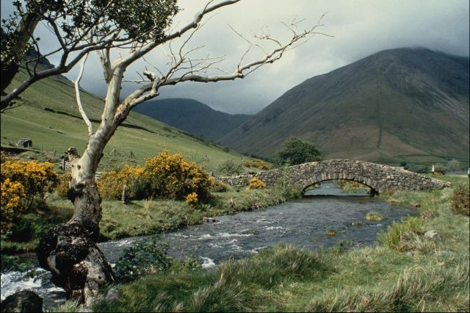
我爱家乡的_____

Slide 2
介绍家乡的景物
习作标准：
1、写出景物的特点；
2、按一定的顺序写清楚；
3、展开丰富的想象；
4、表达热爱家乡的感情。

Slide 3
例文一：我爱家乡的梨
我家住在谈桥梨园村,著名的南方梨是咱村的特产.
春天的梨树园,满园的梨花一片雪白,远远望去像一片银海.园中到处是梨花的清香;蜜蜂哼着动听的小曲,在梨花间翩翩起舞.
初夏,梨树上青青的小果实挂满了枝头,预示着今年又是一个丰收年.盛夏,一阵阵轻风拂过,那翠绿的沉甸甸的梨子仿佛在向果农频频点头.果农们的脸上也露出了笑容,心里充满了希望,盼望着收获季节的到来.

Slide 4
秋高气爽时节,一踏进那绿色海洋般的梨园,就闻到梨子的阵阵清香.瞧,那一棵棵枝叶茂盛的梨树上,累累的果实把树枝都压弯了.看,果农们摘着一个个梨子,一张张脸笑得象一朵朵盛开的花儿.熟透了的南方梨个儿不大,核特别小,但水分充足.这种梨不但香甜可口,而且非常脆嫩,用不着削皮吃.你吃了第一个准想吃第二个,第三个,,,,,,要是你有机会来海宁,一定要来尝尝咱梨园村的南方梨.
咱村的南方梨销往全国各地,我爱家乡的梨!

Slide 5
例文二:我爱家乡的山
我的家在山脚下,每当我从窗口望去,总能看见那座山,山下生长着许多树,有桉树,杉树,榕树等.
春天,树木都抽出了新的枝芽,长出了嫩绿的叶子.像给山上盖上了一条绿毯子.
夏天,树木长得更加茂盛了,郁郁葱葱的,山坡上还长出了许多野花,这些野花有红的,白的,蓝的,黄的,粉红的……开得一茬接一茬.这些不起眼的小野花,点缀着我家乡的土地,她们似乎给山坡穿上了一条花裙子,美极了.

Slide 7
秋天,虽然不像春天那样生机勃勃,但是松树的精神很令人佩服,它们不怕风吹雨打,不怕严寒酷暑,还是那么葱郁,挺拔.枫林变成了深红色,像是给山林配上了鲜艳的饰品.秋风吹来,枫叶纷纷飘落下来,我静静地躺在树底下,尽情地让枫叶轻抚着我的脸,飘洒在我的身上……那时就会让我感觉像在下雨一样,而且还是深红色轻柔的雨呢!
冬天,不畏严寒的梅花开得正旺,不时飘来阵阵幽香,别的地方都见不到绿色了,而家乡的山林却依然是那么苍松翠柏,生机勃勃.
啊!我爱你,我的家乡!等到将来,我一定要把你建设得更美丽,富饶.让每一个到我们家乡来的客人都能够享受到大自然的美,家乡的美.

